Slide 1
TRƯỜNG ĐẠI HỌC SÀI GÒN
KHOA CÔNG NGHỆ THÔNG TIN
Lab 5 – Constraint Satisfaction Problems (CSPs)
Môn học: Trí tuệ Nhân tạo Nâng Cao
Giảng viên: TS. Đỗ Như Tài
Nhóm 11
Phạm Văn Nam
Nguyễn Quan Tuấn Nghĩa
Tạ Hồng Quí
Vũ Quốc Vương
3122410251
3122410260
3122410348
3120410629
TP. Hồ Chí Minh, Tháng 10/2025

Slide 2





Mục lục
1
Giới thiệu CSP
2
Ví dụ: Graph Coloring bằng Backtracking
3
Phần 1 – Tối ưu hàm xung đột N-Queens (Numba JIT)
4
Phần 2 – So sánh các thuật toán Local Search
5
Tổng kết – Đánh giá – Phân công
Trí tuệ Nhân tạo Nâng Cao | Nhóm 11

Slide 3

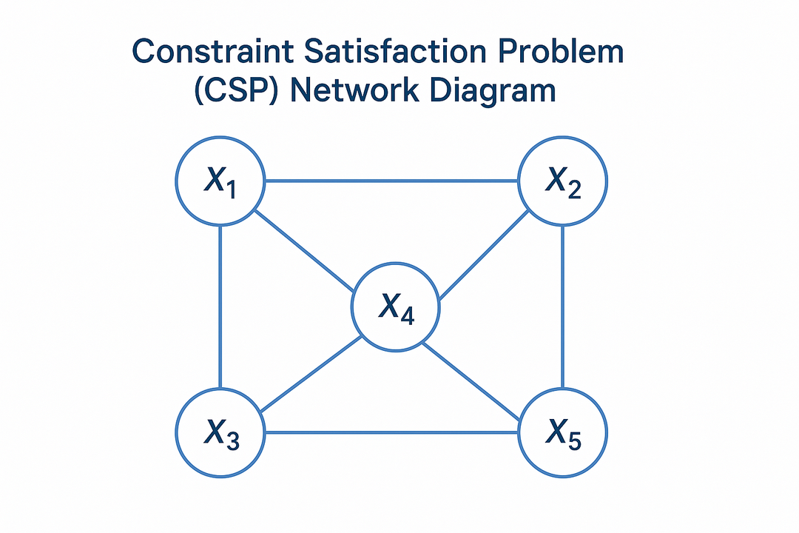




Giới thiệu về CSP
CSP = Constraint Satisfaction Problem
Bài toán tìm giá trị thỏa mãn các ràng buộc trong AI
Gồm các thành phần:
Tập biến (Variables): x₁, x₂, …, xₙ
Miền giá trị (Domains): D₁, D₂, …, Dₙ
Ràng buộc (Constraints): C₁, C₂, …
Mục tiêu: Tìm bộ giá trị thỏa tất cả các ràng buộc.
Ví dụ ứng dụng:
Tô màu bản đồ
Sudoku
Lập lịch
N-Queens
Trí tuệ Nhân tạo Nâng Cao | Nhóm 11
3/16

Slide 4
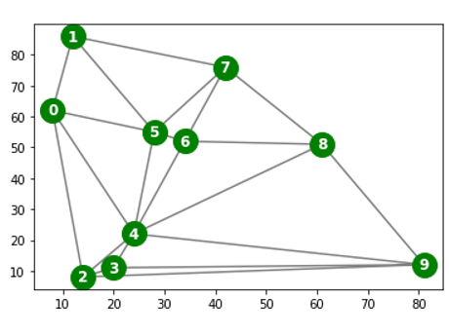




Ví dụ: Graph Coloring
Mục tiêu
Tô màu các đỉnh sao cho hai đỉnh kề nhau không cùng màu.
Input:
10 đỉnh (0–9)
Danh sách kề {0: [1,4,5], 1: [0,2,6], ...}
Thuật toán:
Duyệt từng đỉnh → Gán màu → Kiểm tra ràng buộc → Vi phạm thì quay lui
Kỹ thuật: Backtracking Search - tìm kiếm có hệ thống qua không gian trạng thái
Trí tuệ Nhân tạo Nâng Cao | Nhóm 11
4/16

Slide 5
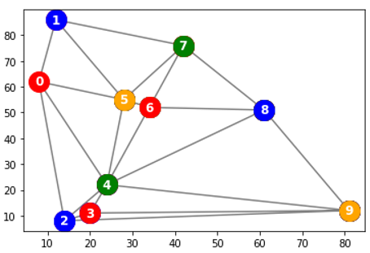
Kết quả Graph Coloring
Kết quả:
Số màu cần: 4 màu
Màu từng đỉnh: {0: đỏ, 1: xanh dương, 2: xanh dương, 3: đỏ, 4: xanh lá, 5: cam, ...}
Nhận xét:
Backtracking tìm nghiệm đúng nhưng mở rộng kém với không gian tìm kiếm lớn
Có thể cải tiến bằng: Constraint propagation Heuristic MRV
Kết luận: Với đồ thị phức tạp hơn cần áp dụng các kỹ thuật tối ưu để giảm không gian tìm kiếm.
Trí tuệ Nhân tạo Nâng Cao | Nhóm 11
5/16

Slide 6

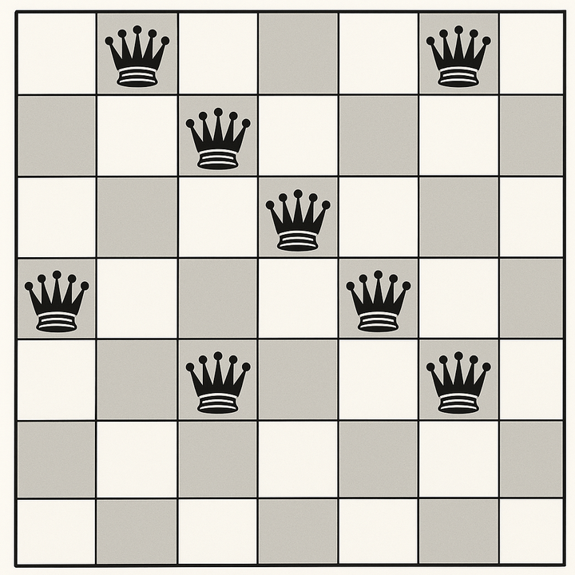


Giới thiệu bài toán N-Queens
Bài toán N-Queens
Đặt n quân hậu lên bàn cờ n×n sao cho không quân nào tấn công nhau.
Biểu diễn trạng thái:
Mảng n phần tử: mỗi phần tử là vị trí cột của quân hậu trên hàng tương ứng.
Ràng buộc:
Không trùng hàng
Không trùng cột
Không trùng chéo chính
Không trùng chéo phụ
Tấn công: Hai quân hậu tấn công nhau khi nằm trên cùng hàng, cột hoặc đường chéo.
Liên hệ với CSP:
Biến: Vị trí quân hậu trên mỗi hàng
Miền giá trị: Cột (1 → n)
Ràng buộc: Không quân nào tấn công quân khác
Trí tuệ Nhân tạo Nâng Cao | Nhóm 11
6/16

Slide 7
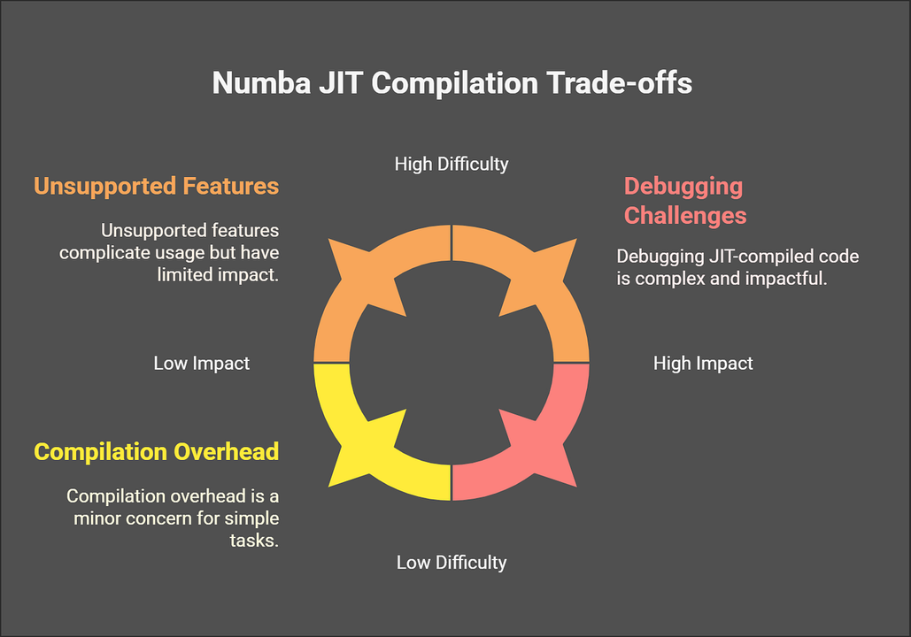






Phần 1 – Mục tiêu tối ưu
Mục tiêu: Tăng tốc hàm đếm xung đột count_conflicts() trong N-Queens
So sánh 3 cách cài đặt:
Naive O(n²) – duyệt tất cả cặp quân hậu
Duyệt trực tiếp kiểm tra từng cặp quân hậu để tìm xung đột.
Linear O(n) – dùng mảng đếm hàng, chéo chính, chéo phụ
Sử dụng mảng đếm theo dõi số quân hậu trên mỗi hàng, đường chéo.
Numba JIT O(n) – biên dịch phiên bản Linear
Just-In-Time compiler chuyển mã Python thành mã máy tối ưu.
Lợi ích:
Giảm thời gian xử lý
Cải thiện hiệu suất
Tăng tốc hội tụ
Trí tuệ Nhân tạo Nâng Cao | Nhóm 11
7/16

Slide 8




Kết quả so sánh hiệu năng
Phiên bản
Độ phức tạp
Thời gian trung bình (µs)
Hiệu năng tương đối
Naive O(n²)
O(n²)
26.12
Linear O(n)
O(n)
5.60
Numba JIT O(n)
O(n)
0.56
Phân tích hiệu năng:
Linear nhanh hơn Naive ~5 lần nhờ tối ưu thuật toán từ O(n²) xuống O(n)
Numba JIT nhanh hơn Linear ~10 lần nhờ biên dịch code Python thành mã máy
Tổng cải thiện từ Naive đến Numba JIT lên đến ~47 lần - tiến gần hiệu suất của code C/C++
Trí tuệ Nhân tạo Nâng Cao | Nhóm 11

Slide 9
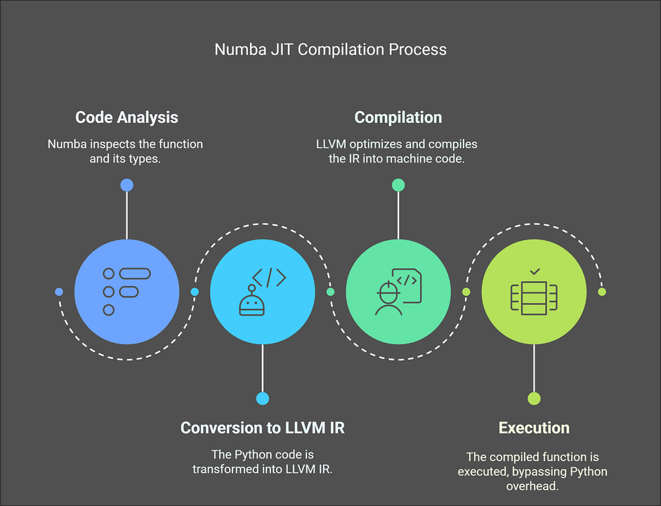

Nhận xét Phần 1
Tính nhất quán: Cả ba cách đều cho kết quả logic giống nhau.
Cải tiến thuật toán: Từ O(n²) xuống O(n) giúp giảm thời gian xử lý ~5 lần.
Just-In-Time (JIT): Biên dịch mã Python thành mã máy - hiệu năng tiến gần mức ngôn ngữ C.
Ứng dụng tốt trong Local Search: Cần tính xung đột nhiều lần → tối ưu hàm này giúp cải thiện toàn bộ thuật toán.
Kết luận:
Tối ưu nhỏ cải thiện lớn trong bài toán AI
Gợi ý: Cân bằng giữa việc phân tích tối ưu và áp dụng trực tiếp thư viện
Trí tuệ Nhân tạo Nâng Cao | Nhóm 11
9/16

Slide 10
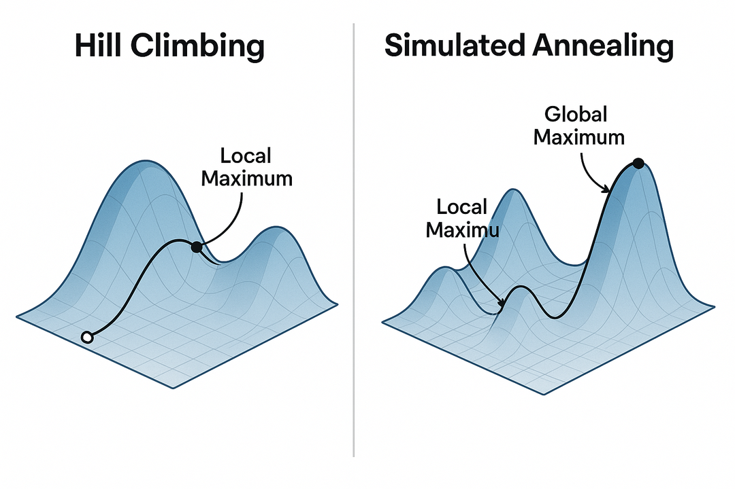






Phần 2 – Local Search trong N-Queens
Mục tiêu:
So sánh 4 thuật toán Local Search trong bài toán N-Queens
Các thuật toán:
Steepest-Ascent HC
Stochastic HC
Luôn chọn bước tăng tốt nhất
Ngẫu nhiên theo xác suất
First-Choice HC
Simulated Annealing
Chọn bước tăng đầu tiên
Cho phép bước giảm tạm thời
Thực nghiệm:
Kích thước:
n = 4
n = 8
n = 20
Thời gian thực thi
Số xung đột
% tìm nghiệm tối ưu
Hình minh họa: Hill Climbing (xanh) thường kẹt ở cực trị cục bộ, trong khi SA (đỏ) có thể vượt qua để tìm cực trị toàn cục.
Trí tuệ Nhân tạo Nâng Cao | Nhóm 11
10/16

Slide 11




Bảng kết quả so sánh
Thuật toán
n
Thời gian (s)
Xung đột TB
% tối ưu
Steepest HC
4
0.00019
0.65
42%
Stochastic HC
4
0.00021
0.79
35%
First-Choice HC
4
0.02797
0.71
42%
Simulated Annealing
4
0.00241
0.00
100%
Steepest HC
8
0.00233
1.27
13%
Simulated Annealing
8
0.01922
0.04
96%
Phân tích kết quả:
SA đạt tỉ lệ tối ưu cao nhất (100% với n=4, 96% với n=8)
Hill Climbing chỉ đạt 35-42% với n=4, giảm xuống 13% với n=8
SA cần thời gian lâu hơn, nhưng chất lượng vượt trội với xung đột ≈ 0
Trí tuệ Nhân tạo Nâng Cao | Nhóm 11

Slide 12


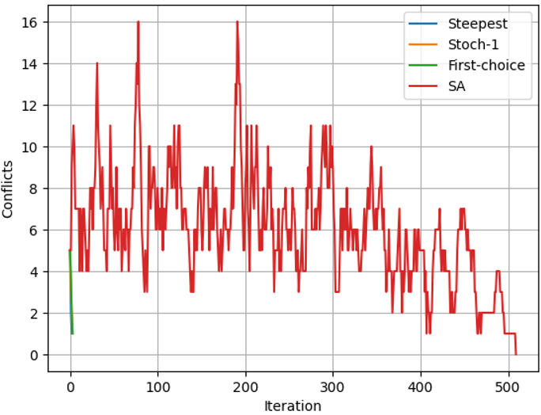
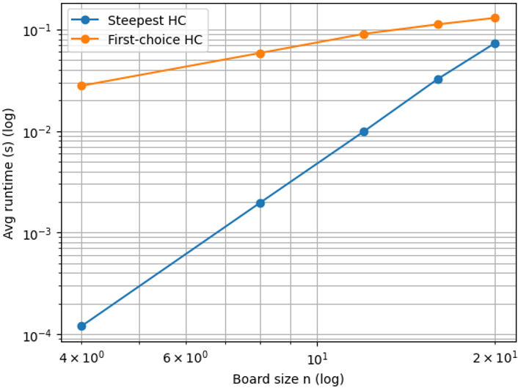
Phân tích biểu đồ
Conflicts over iterations (n = 8)
Runtime scaling (log-log)
SA: Giảm đều, hội tụ về 0 xung đột
Hill Climbing: Gần tuyến tính theo log(n), nhanh hơn
HC: Dao động quanh ~4.5 xung đột (kẹt cực trị)
SA: Tốn thời gian hơn (~6x), đổi lấy nghiệm tối ưu
Trí tuệ Nhân tạo Nâng Cao | Nhóm 11
12/16

Slide 13
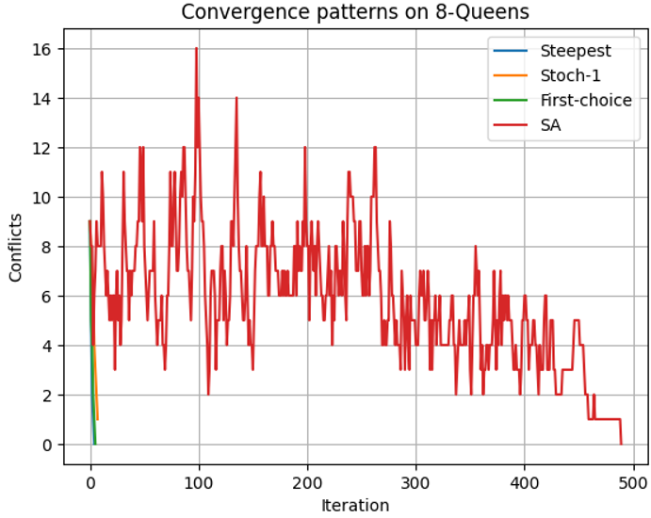


Nhận xét Phần 2
Simulated Annealing: Hội tụ tốt, ổn định, đạt nghiệm tối ưu trong hầu hết các trường hợp (100% với n=4, 96% với n=8).
Hill Climbing: Dễ kẹt ở các cực trị cục bộ, tỉ lệ đạt nghiệm tối ưu thấp (13-42%).
Trade-off thời gian/chất lượng: SA mất nhiều thời gian hơn HC (gấp ~10 lần) nhưng kết quả ổn định và chất lượng cao hơn.
Gợi ý mở rộng:
Random Restart Hill Climbing
Tabu Search
Kết luận
Simulated Annealing là thuật toán cân bằng nhất giữa tốc độ và chất lượng giải pháp cho bài toán N-Queens.
Trí tuệ Nhân tạo Nâng Cao | Nhóm 11
13/16

Slide 14
Kết luận chung
CSP: Khung giải quyết ràng buộc phổ biến trong AI, biểu diễn dưới dạng mạng ràng buộc giữa các biến.
Constraint Satisfaction Problems
Backtracking: Tìm nghiệm chính xác cho CSP nhỏ/vừa như Graph Coloring, hiệu quả nhưng có hạn chế về quy mô.
Numba JIT: Tăng tốc xử lý tính xung đột lên đến 10 lần, biên dịch code Python sang mã máy như C/C++.
Local Search: Tìm nghiệm xấp xỉ nhanh cho không gian lớn như N-Queens, không đảm bảo tối ưu toàn cục.
Phương pháp chính xác
Phương pháp xấp xỉ
Simulated Annealing: Hiệu quả nhất trong N-Queens theo thực nghiệm, cân bằng tốt giữa thời gian và chất lượng nghiệm.
Backtracking
Hill Climbing
Kết luận: Kết hợp nhiều kỹ thuật (thuật toán + tối ưu hiệu năng) là cách tiếp cận hiệu quả nhất cho bài toán AI phức tạp.
Forward Checking
Simulated Annealing
Arc Consistency
Genetic Algorithm
Trí tuệ Nhân tạo Nâng Cao | Nhóm 11
14/16

Slide 15





Bảng phân công
Thành viên
Nhiệm vụ
Trạng thái
Phạm Văn Nam
Thực hiện code, phân tích HC
Hoàn thành
Nguyễn Quan Tuấn Nghĩa
Cài đặt SA, trình bày kết quả
Hoàn thành
Tạ Hồng Quí
Viết Word, tối ưu Numba JIT
Hoàn thành
Vũ Quốc Vương
Thiết kế slide
Hoàn thành
Ghi chú:
Mỗi thành viên đảm nhiệm vai trò chuyên môn phù hợp trong dự án
Tất cả nhiệm vụ hoàn thành đúng tiến độ trước ngày trình bày
Nhóm hoàn thành tốt việc phối hợp phát triển giải pháp cho CSP
Trí tuệ Nhân tạo Nâng Cao | Nhóm 11

Slide 16




Cảm ơn và Q&A
Cảm ơn thầy và các bạn đã lắng nghe
Liên hệ
Nhóm 11
Khoa CNTT
Đại học Sài Gòn
Trí tuệ Nhân tạo Nâng Cao | Nhóm 11
16/16

